Slide 1
Loopbaanreflectiegesprekken

Slide 2
Oefening 1
Leerling presenteert een probleem: ik weet niet hoe hij een planning moet maken
Mentor draagt zoveel mogelijk oplossingen aan
Omgekeerde oefening:
Mentor stelt zoveel mogelijk vragen om situatie helder te krijgen.
Geen adviezen geven
Luisterende houding
Leerling oplossingen laten bedenken

Slide 3
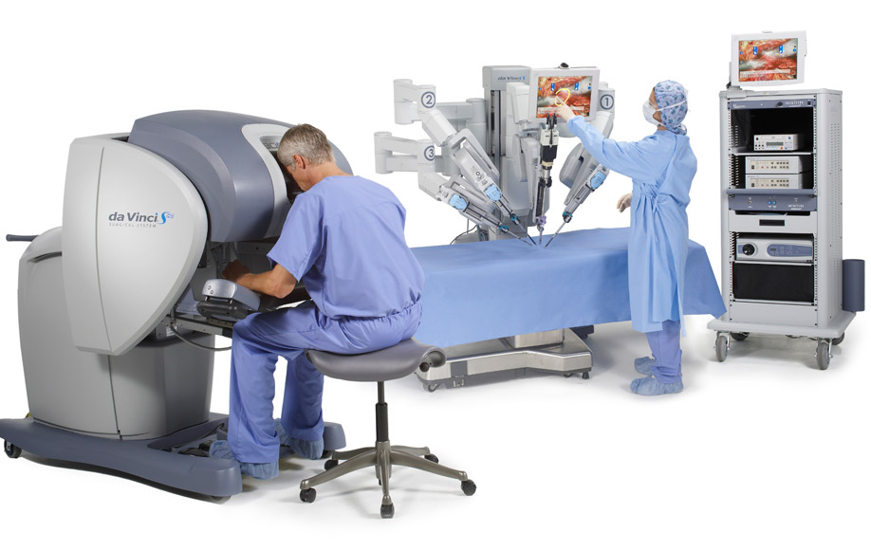
Waarom LOB?
LOB is niet weten wat je kunt en wat je wilt worden,
maar leren hoe je dat kunt ontdekken, ontwikkelen en benutten.
Jongeren leren loopbaankeuzes maken
Want:
snel veranderende arbeidsmarkt en beroepenveld.
Maar hóe dan?
Notes:
Veranderende samenleving/arbeidsmarkt waarin leerling wendbaar en weerbaar moet zijn.
Wie doet het werk waarvoor hij/zij is opgeleid?
LOB is integraal aan het onderwijs en is niet instrumenteel of incidenteel.
Hoe kunt ontwikkelen → wat kunnen wij daar op in? Hoe kunnen we daar op sturen.

Slide 4
Oefening 2
Je vraagt naar de kwaliteiten van de leerling.

Slide 5
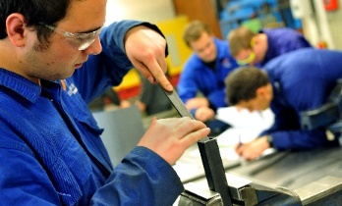
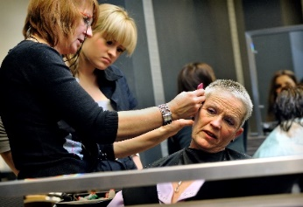
Loopbaangerichte leeromgeving
Filmpje
LOB-activiteit
Oriënteren door informatie
Ervaren op school/ privé
Ervaren in de beroepspraktijk
Notes:
Hoe?

Slide 6
Gesprekscyclus

Slide 7
Gesprekscyclus
Je gaat in gesprek over een betekenisvolle situatie/ervaring (concrete opdracht of prestatie)
Ervaring waar emotie bij betrokken is
Het gaat niet om de betekenis, niet om de ervaring en niet hoe het de volgende keer anders kan
Het leidt tot INZICHT = bewuste kennis van zelf: kwaliteiten, motieven, interesses, etc.
Leidt tot ACTIE: vervolgstap in
loopbaanontwikkeling

Slide 8
Oefening 3
Leerling: Kies een foto van iets (een moment) waarop je trots was of die iets zegt over jou persoonlijk.
Mentor: Je gaat samen met de leerling in gesprek over deze foto. Stel vragen over de foto. Stel vragen waarmee je de ander stimuleert om zo veel mogelijk te vertellen.
Hulpmiddel: Routing loopbaanreflectiegesprek en voorbeeldvragen
Observant:
Wie was er het meeste aan het woord?
Was er ruimte voor het verhaal?
Welke vragen werken wel/niet?
Wat viel je op aan non-verbale communicatie?

Slide 9
Belangrijkste tips
Leerling is aan het woord
Geef ruimte aan het verhaal van de leerling
Luister ‘leeg’ en verplaats in de leerling
Stel open vragen
Doorvragen op antwoorden van de leerling
Opbrengsten verwoorden/ samenvatting geven
Vraag wat er precies gebeurde (verdiepen): je moet duidelijk krijgen wat precies de emotie triggerde. Wanneer je dat weet, heb je een klein verhaal.
Verbreed de kleine verhalen zodat er via vergelijkend leren een groter verhaal kan ontstaan waarin motieven zichtbaar worden.
Help de student het kernwoord van het grotere verhaal te benoemen en kijk naar de toekomst via dit kernwoord.
Stel geen ‘waarom’-vragen: een ‘waarom’-vraag veronderstelt meestal – ten onrechte – dat de student al weet door welke motieven hij zich in zijn gedrag laat leiden. Het gaat er juist om dat de student in staat wordt gesteld gaandeweg de eigen motieven te ontdeken.

Slide 10
Oefening 4
In gesprek over vooruitkijken en activeren
Welke stap(pen) gaat de leerling nemen?

